Slide 1
Тема: «МЫ ЗА МИР»
Техника аппликации:
плоскостное торцевание

Slide 2
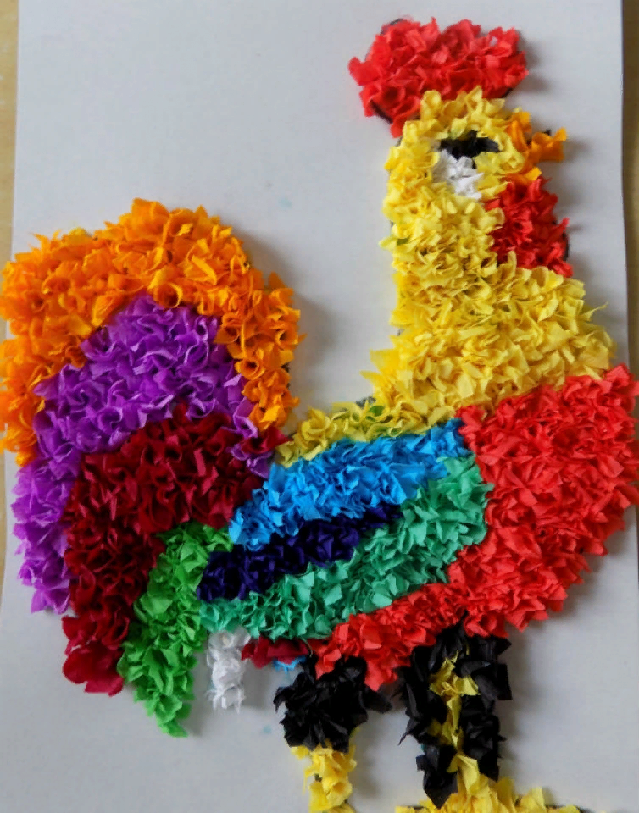
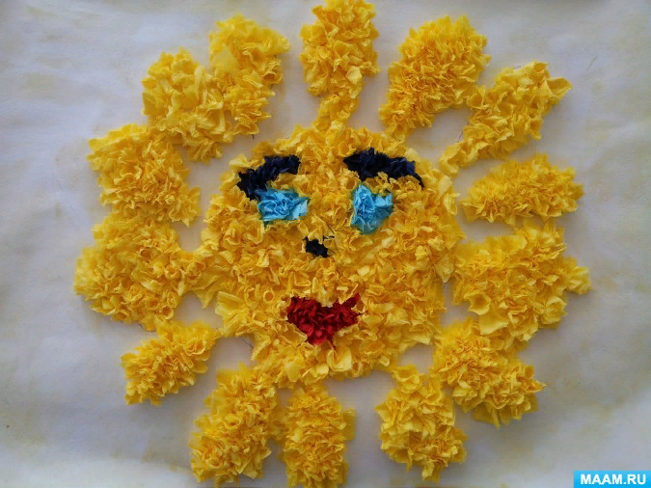
Описание: торцевание – это один из видов бумажного конструирования, искусство бумагокручения, при котором с помощью деревянной палочки происходит накручивание маленького квадрата или треугольника бумаги, получая тем самым трубочку-торцовку. Затем из этих торцовок собираются различные картины. Техника торцевание в аппликации очень увлекательное занятие, развивающее моторику и усидчивость. Результат же всем поднимет настроение.

Slide 3
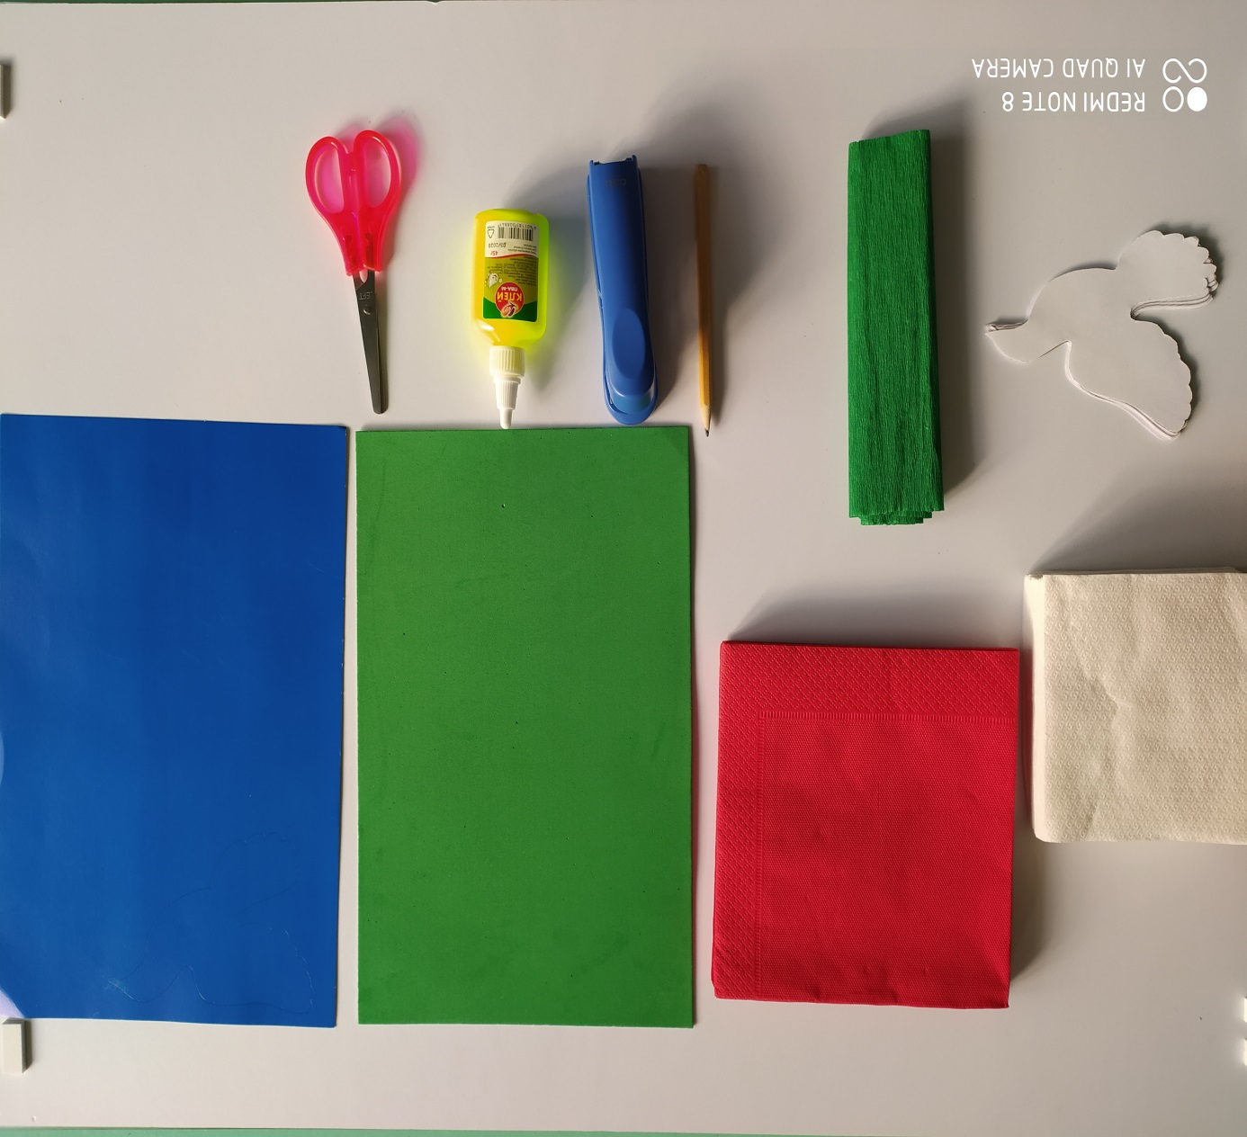
Для работы нам понадобится:
ножницы
клей
карандаш
степлер
голубой картон
белые, красные салфетки
гофрированная зеленая бумага
фоамиран

Slide 4
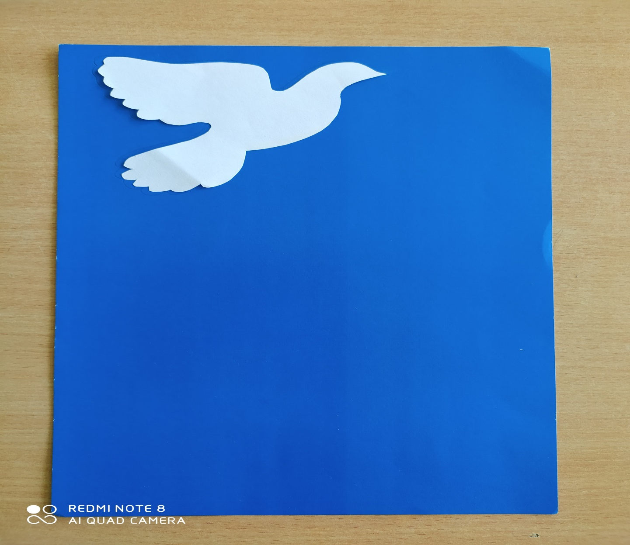
За основу берем голубой лист картона. Вырезаем шаблон голубя из белого листа бумаги и крепим его в верхней части слева или справа основы.

Slide 5
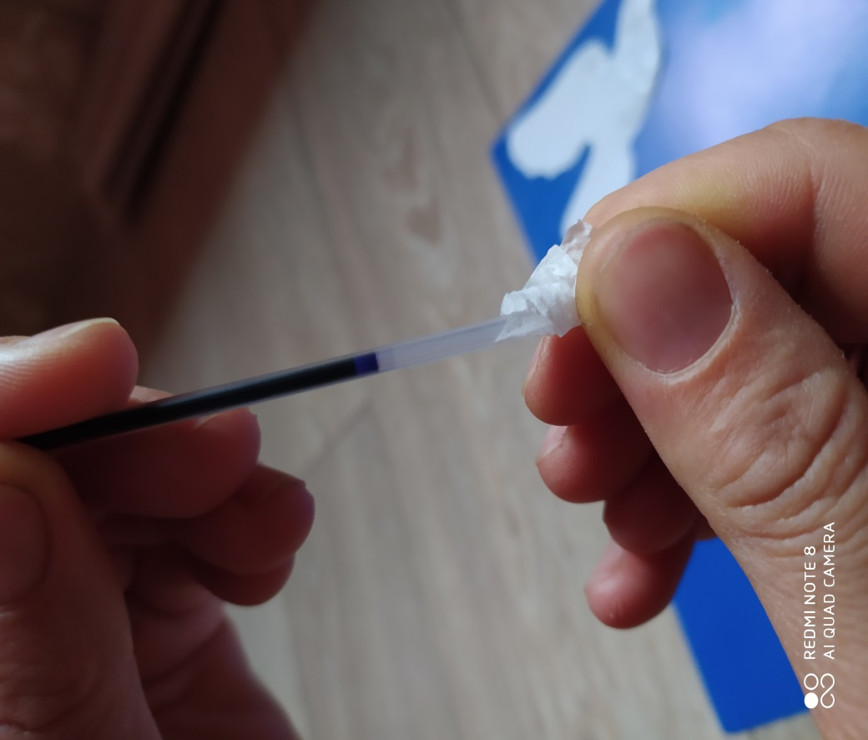
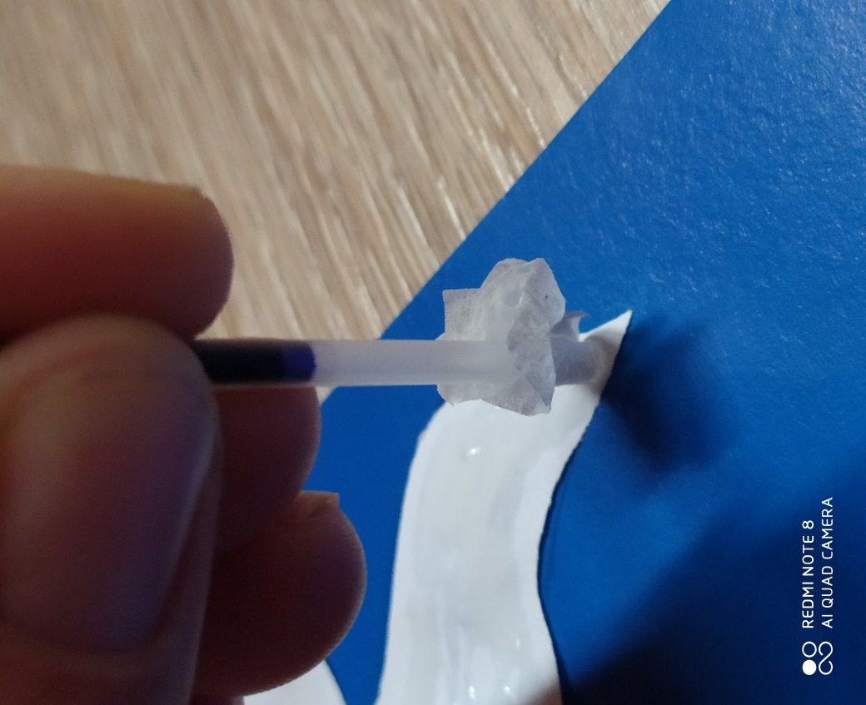
Часть голубя покрываем клеем. Далее берем, заранее нарезанные из белых салфеток, квадраты 3*3см. Скручиваем стержнем от ручки и клеим каждый плотно друг к другу на голубя.

Slide 6
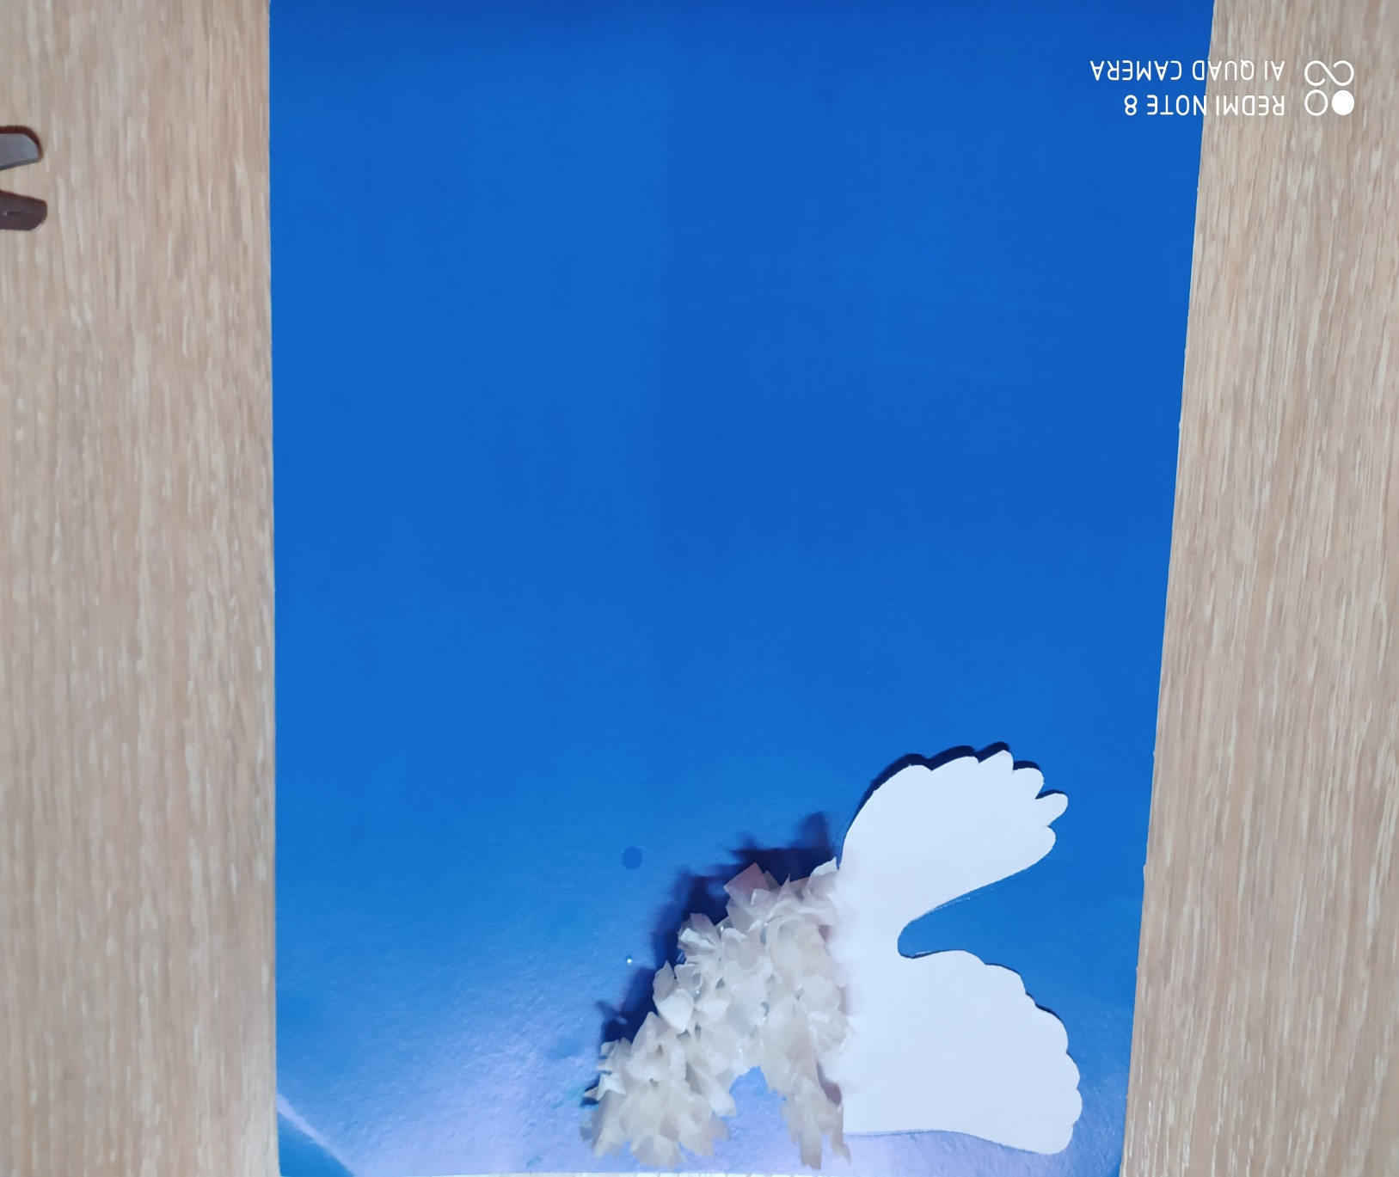

Slide 7
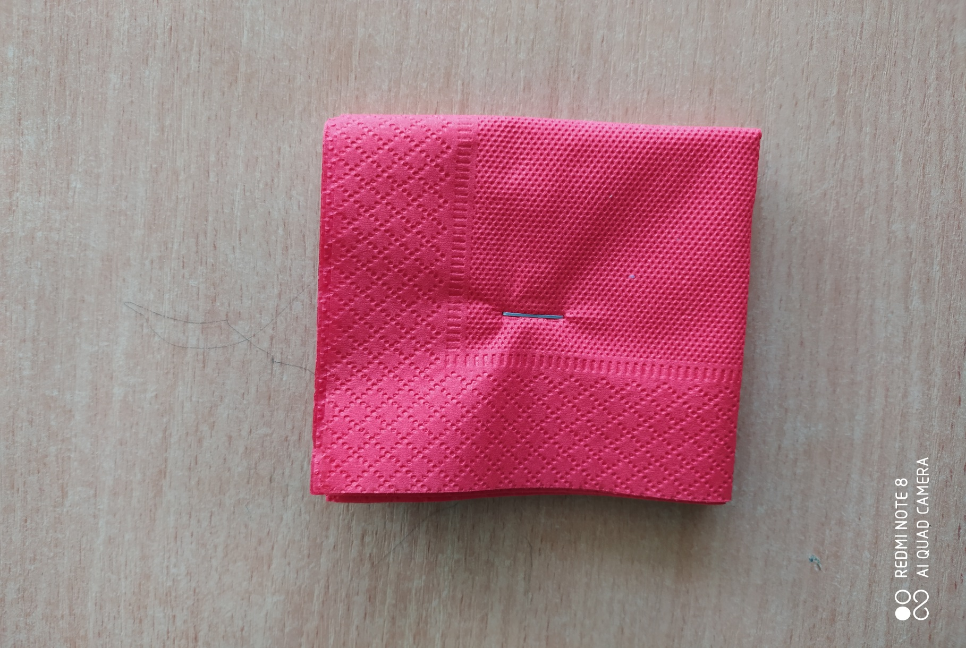
Красную салфетку складываем 2 раза пополам. Середину скрепляем степлером.

Slide 8
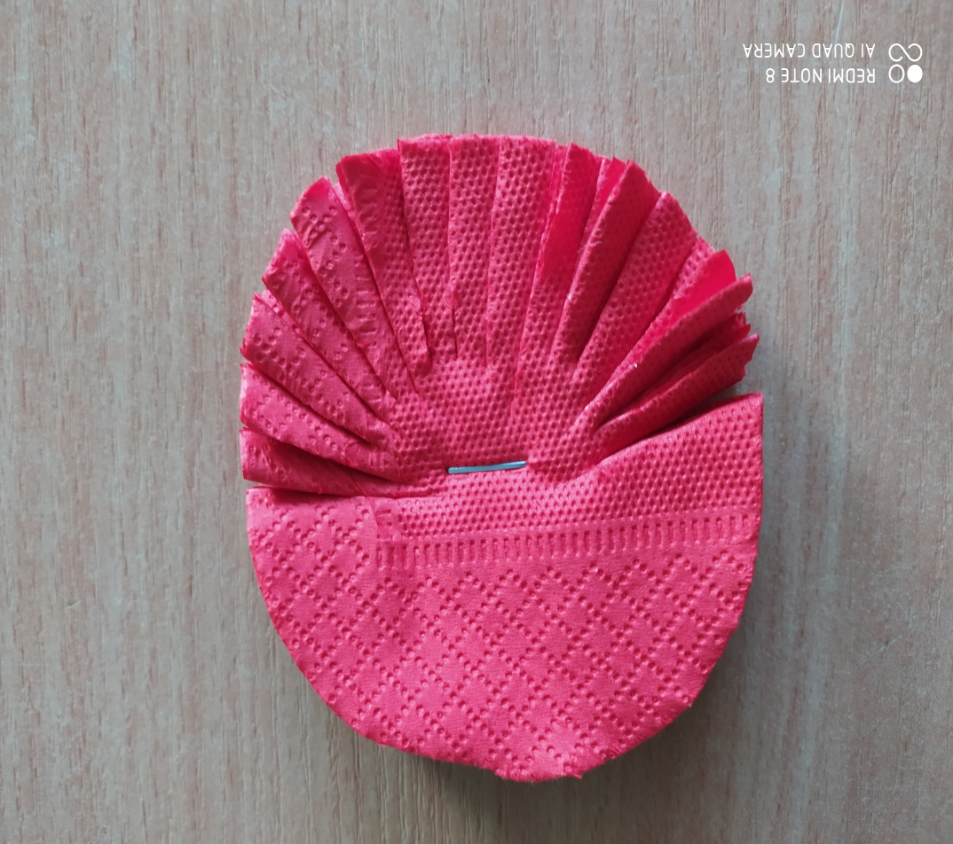
Ножницами, формируем круг. Далее делаем надрезы почти до середины. Расправленную гвоздику прикрепляем внизу под голубем.

Slide 9
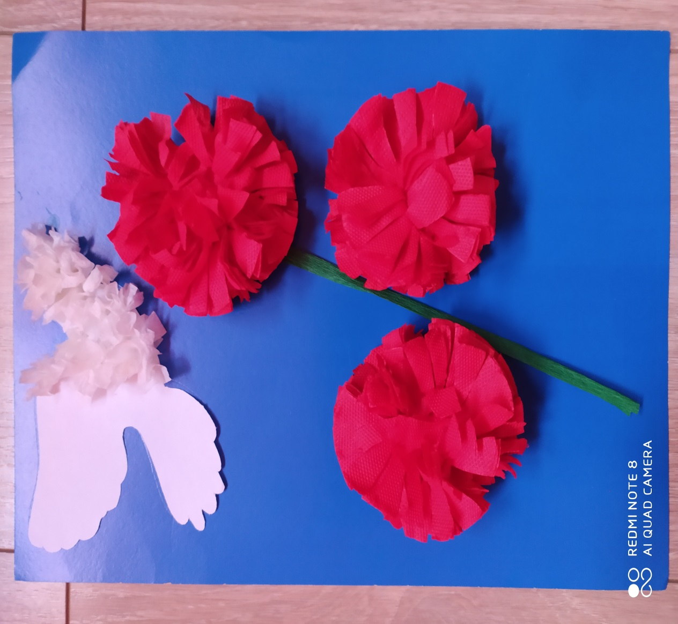
Из зеленой гофрированной бумаги вырезаем стебелек и крепим к гвоздике.

Slide 10
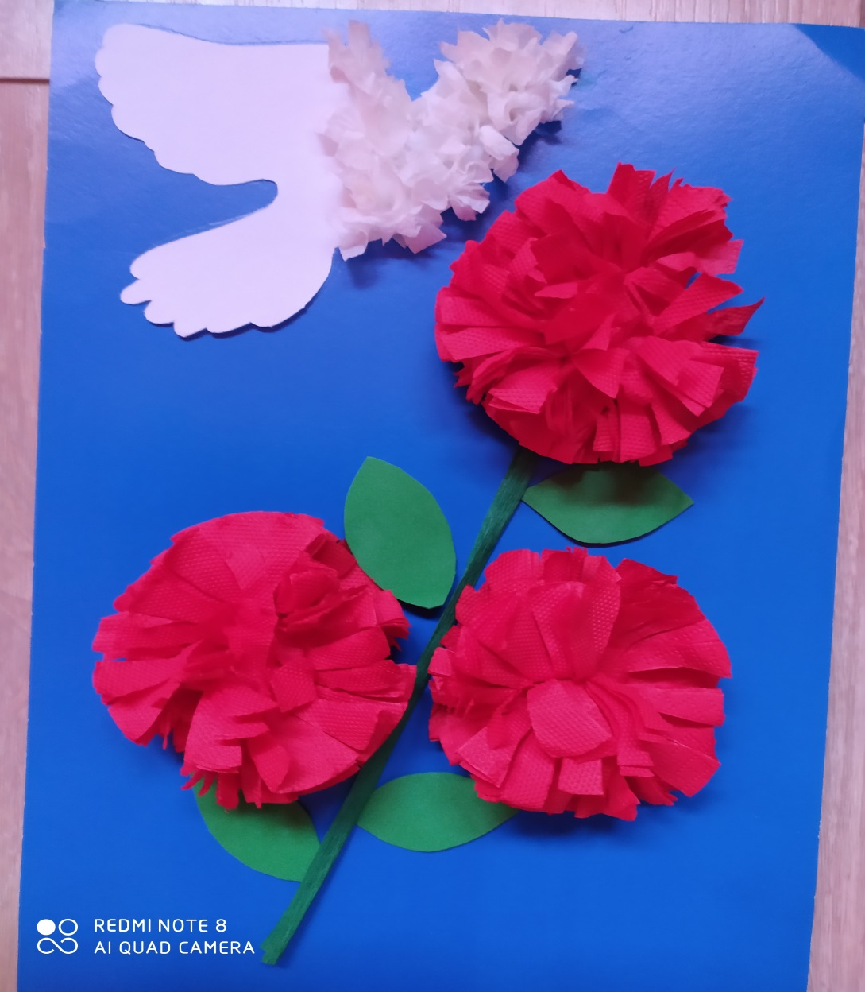
Возьмем зеленый фоамиран, вырежем листочки и наклеим на гвоздику.

Slide 11
СПАСИБО ЗА ВНИМАНИЕ!

